Slide 1
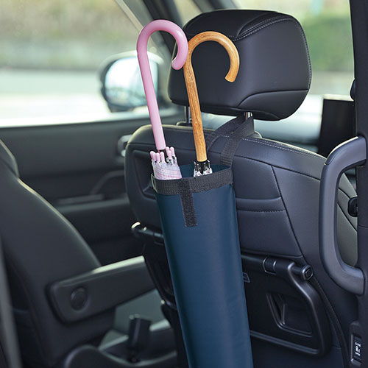
【提案書】
車載用傘カバー
特徴
雨の日でも濡れた傘で車内を濡らしたくない人には非常にありがたい車内用傘カバーです。ヘッドレストにセットするだけのタイプのため、どんな乗用車にも使用可能でとっても便利です。
納期
納期スペース
仕様
素材：PVC
サイズ：630×150mm
包装：台紙付ポリ入
お見積
お見積りスペース

